Slide 1
МИНОБРНАУКИ РОССИИ
ФЕДЕРАЛЬНОЕ ГОСУДАРСТВЕННОЕ БЮДЖЕТНОЕ ОБРАЗОВАТЕЛЬНОЕ УЧРЕЖДЕНИЕ
ВЫСШЕГО ПРОФЕССИОНАЛЬНОГО ОБРАЗОВАНИЯ
“ВОРОНЕЖСКИЙ ГОСУДАРСТВЕННЫЙ УНИВЕРСИТЕТ”
Факультет Компьютерных Наук Кафедра Программирования И Информационных Технологий Разработка Web-приложения «CookBook»
Выполнили: студенты 3 курса
Е.С. Боровкова и К.И. Крылова
Руководитель: ассистент В.С. Тарасов
Воронеж 2019

Slide 2
Разделение обязанностей
Крылова Кристина
ТЗ
Анализ предметной области
Отчет о курсовом проекте
Создание БД
Back-end:
Файл model.py, содержащий классы: Dish, User, Ingredient, Dish_Ingredient, Unit
Методы просмотра таблиц
Front-end:
Страницы просмотра таблиц
Файл forms.py
Боровкова Катерина
ТЗ
Архитектура на Miro
Отчет о курсовом проекте
Тестирование
Back-end:
Файл app_config.py
Методы изменения таблиц
Front-end:
Страницы изменения таблиц
Страница меню
CSS

Slide 3
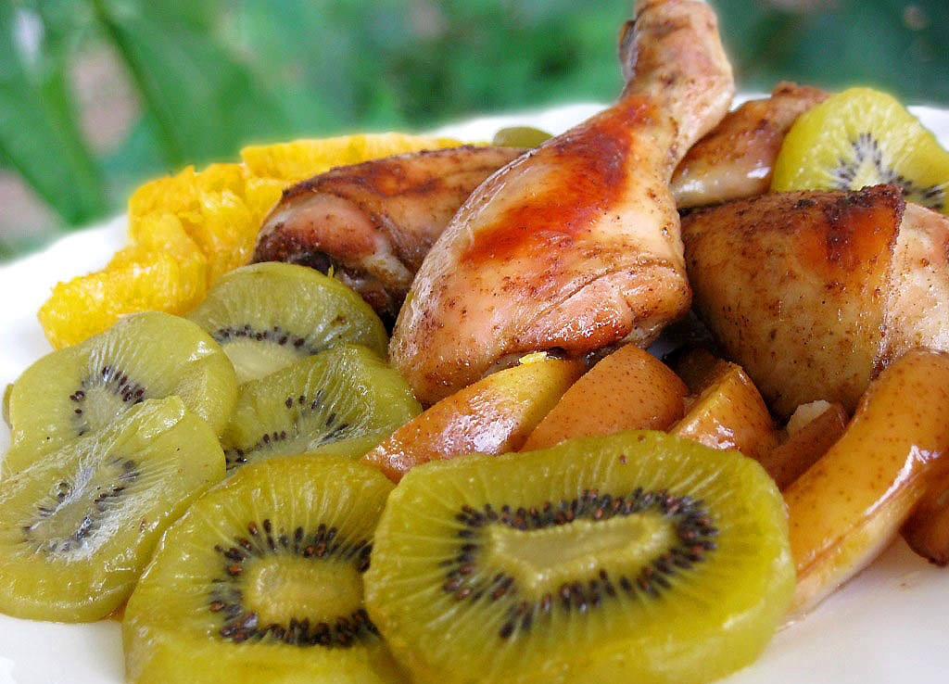
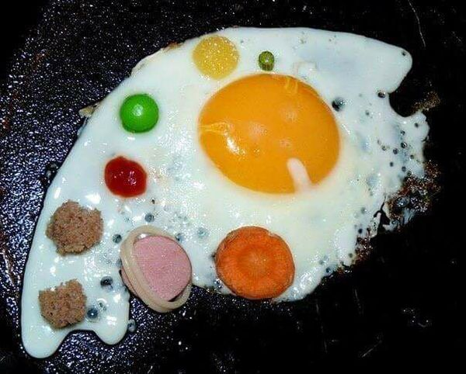

Актуальность

Slide 4
Цели и задачи
Цель: разработать приложение для поиска блюд по имеющимся ингредиентам, которое позволит:
Уменьшить время на придумывание приготовления блюда.
Видеть альтернативы приготовления блюд из имеющихся ингредиентов.
Получать автоматически сгенерированный список необходимых продуктов для покупки.

Slide 5
Цели и задачи
Задачи:
Реализовать просмотр всех таблиц.
Реализовать добавление, удаление, редактирование информации в таблицах.
Реализовать поиск блюд по ингредиентам.
Реализовать подсказку по недостающим ингредиентам.
Сфера использования: повседневная жизнь.

Slide 6
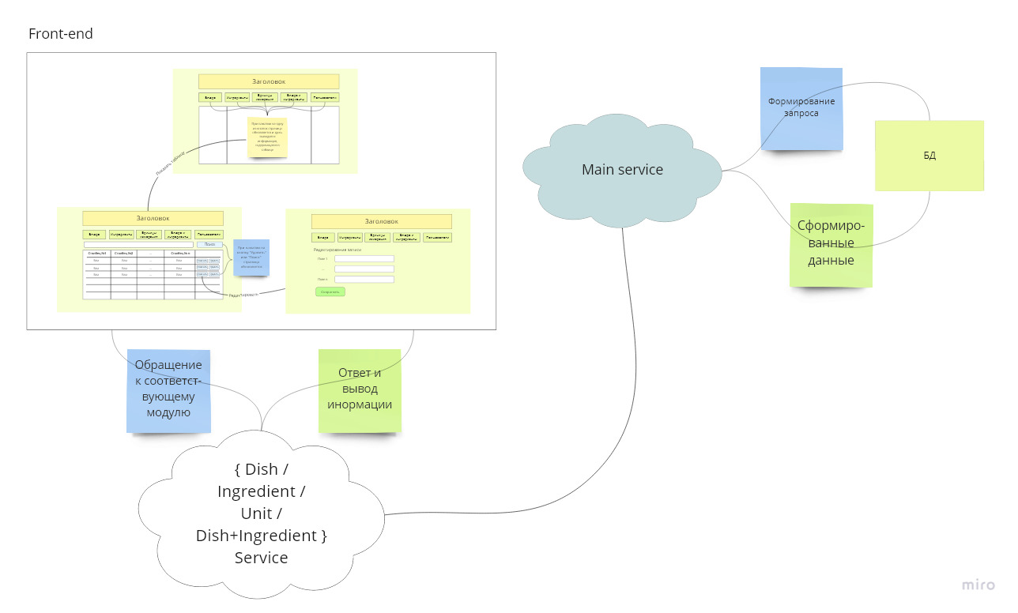
Модульная схема
Рис. 1 – Модульная схема приложения

Slide 7
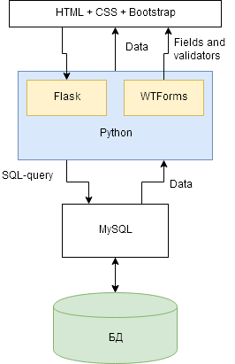
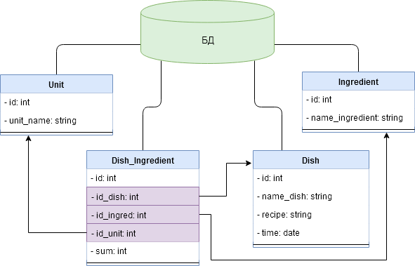
Модульная схема
Рис. 2 – Схема БД
Рис. 3 – Подробная модульная схема приложения

Slide 8


Анализ предметной области
2. Python или PHP
1. Web или desktop

Slide 9

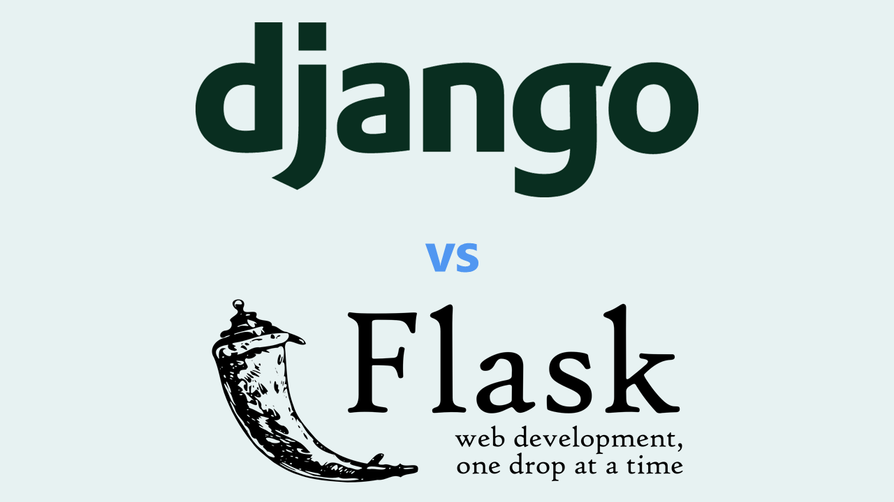
Анализ предметной области
4. Flask или Django
3. PostgreSQL или MySQL

Slide 10
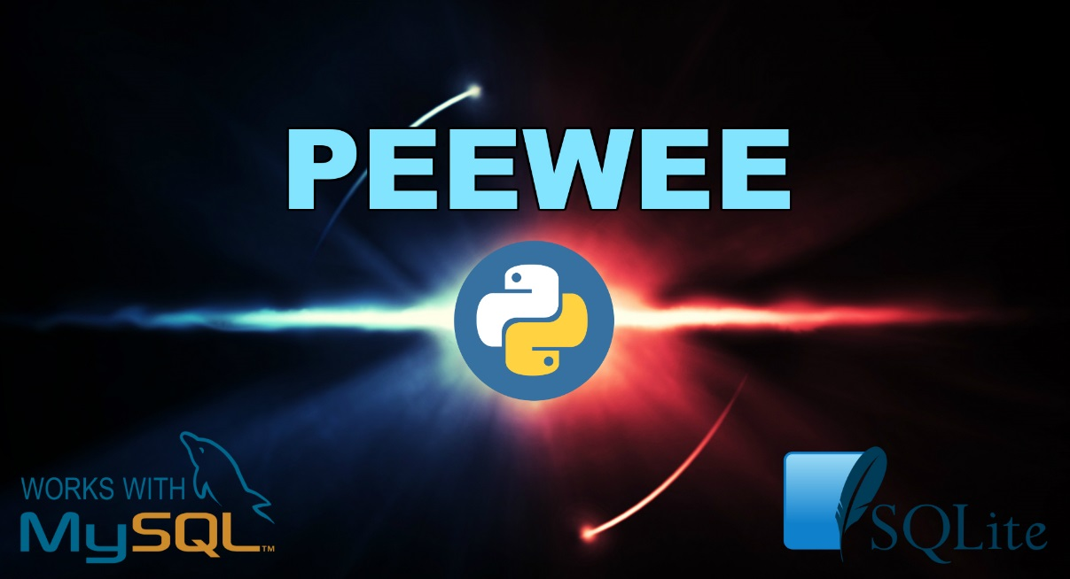

Анализ предметной области
5. SQLAlchemy или PEEWEE

Slide 11
Тестирование
ID | Name | Type | Preconditions | Steps | Expected result
1 | Редактирование записи | Smoke | Открыта страница с таблицей, в которой имеются записи | 1. Нажать на "Изменить" рядом с записью 2. Изменить данные в одном из полей 3. Нажать "Сохранить" 4. Проверить изменилась ли запись | 1. Открылась страница для изменения параметров 2. Изменение данных возможно 3. Перенаправление на предыдущую страницу 4. Запись изменилась
2 | Добавление записи | Smoke | Открыта страница с таблицей | 1. Нажать на "Добавить" 2. Ввести данные 3. Нажать "Сохранить" 4. Проверить добавилась ли запись | 1. Открылась страница для добавления параметров 2. Введенние данных возможно 3. Перенаправление на предыдущую страницу 4. Запись добавлена
3 | Удаление записи | Smoke | Открыта страница с таблицей, в которой имеются записи, не связанные с другими таблицами | 1. Нажать на "Удалить" рядом с записью | 1. Запись удалена

Slide 12
Тестирование
Имя / Тип | ID Test Cases | QA Engineer | Планируемые затраты времени | 03.06.2019
Smoke тестирование
Редактирование записи | 1 | Боровкова Е.С. | 1 мин | pass
Добавление записи | 2 | Боровкова Е.С. | 1 мин | pass
Удаление записи | 3 | Боровкова Е.С. | 1 мин | pass

Slide 13
Реализация: Front-end
@app.route('/') def menu(): return render_template('./menu.html')
Для каждой таблицы существует 2 страницы:
Страница, реализующая поиск, вывод данных и удаление записей.
Страница, реализующая изменение или добавление данных.
<form method="post" id="DishForm"> … <form method="get" id="DishForm">

Slide 14
Реализация: Back-end
Структура:
main.py
app_config.py
models.py
forms.py
@app.route('/dish') def dish(): dishes = mydb.session.query(Dish).all() form = FormSearch(request.args) if form.button_search1.data: q = mydb.session.query(Dish) if form.dish_name.data != '': q = q.filter(Dish.dish_name == form.dish_name.data) dishes = q.all() return render_template('dish.html', dishes=dishes, form=form)

Slide 15
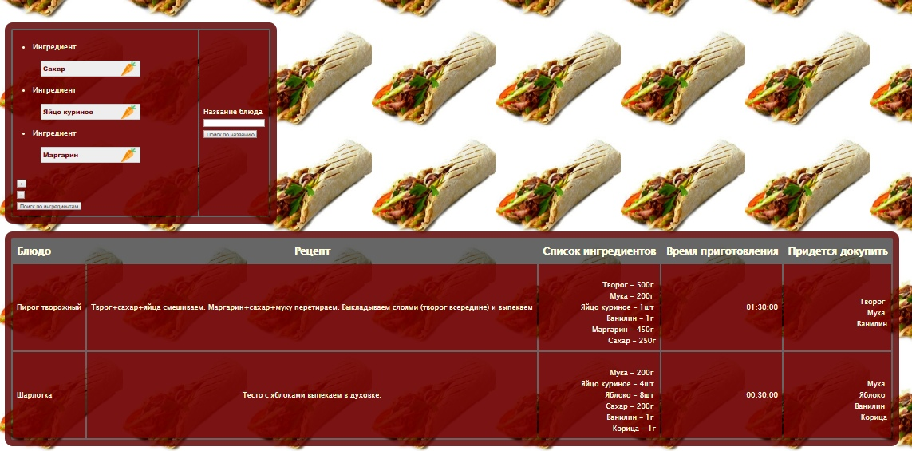
Результаты

Slide 16
Заключение
В ходе разработки были реализованы следующие задачи: просмотр всех таблиц, добавление, удаление, редактирование информации в таблицах, поиск блюд по ингредиентам. С помощью решения этих задач была достигнута цель работы. Приложение полностью соответствует ТЗ, что можно считать успешным завершением проекта.

Slide 17
МИНОБРНАУКИ РОССИИ
ФЕДЕРАЛЬНОЕ ГОСУДАРСТВЕННОЕ БЮДЖЕТНОЕ ОБРАЗОВАТЕЛЬНОЕ УЧРЕЖДЕНИЕ
ВЫСШЕГО ПРОФЕССИОНАЛЬНОГО ОБРАЗОВАНИЯ
“ВОРОНЕЖСКИЙ ГОСУДАРСТВЕННЫЙ УНИВЕРСИТЕТ”
Факультет Компьютерных Наук Кафедра Программирования И Информационных Технологий Разработка Web-приложения «CookBook»
Выполнили: студенты 3 курса
Е.С. Боровкова и К.И. Крылова
Руководитель: ассистент В.С. Тарасов
Воронеж 2019

